Slide 1

Создание социальной платформы для организации комплексной реабилитации несовершеннолетних, переживших насилие, жестокое обращение, и несовершеннолетних, проявляющих агрессивное поведение
(на базе специализированных учреждений для несовершеннолетних, нуждающихся в социальной реабилитации)
НОВОСИБИРСКАЯ
ОБЛАСТЬ

Slide 2



НОВОСИБИРСКАЯ ОБЛАСТЬ
РЕГЛАМЕНТИРОВАНИЕ ПРАКТИКИ
Региональные комплексы мер, направленные на обеспечение безопасности детства на территории Новосибирской области
Региональные комплексы мер, направленные на поддержку детей, находящихся в трудной жизненной ситуации
ОРГАНИЗАЦИИ, НА БАЗЕ КОТОРЫХ ВНЕДРЕНА И РЕАЛИЗУЕТСЯ ПРАКТИКА «СОЦИАЛЬНАЯ ПЛАТФОРМА»
Комплекс мер по организации продуктивной социально значимой деятельности несовершеннолетних, находящихся в конфликте с законом, на территории Новосибирской области
на 2020-2021 годы
ГБУСО НСО «Социально-реабилитационный центр для несовершеннолетних «Снегири»
ГБУСО НСО «Социально-реабилитационный центр для несовершеннолетних «Виктория»
Комплекс мер по развитию системы обеспечения безопасного детства в Новосибирской области
на 2019-2020 годы
ГБУСО НСО «Социально-реабилитационный центр для несовершеннолетних» г. Татарск
Комплекс мер, направленный на оказание помощи детям, пострадавшим от жестокого обращения, обеспечение безопасности детей на территории Новосибирской области
(на 2022-2023)
Комплекс мер по развитию эффективных социальных практик, направленных на сокращение бедности семей с детьми и улучшение условий жизнедеятельности детей в таких семьях на территории Новосибирской области,
на 2020-2021 годы
ГАУ НСО «Центр социальной помощи семье и детям «Семья»

Slide 3
НОВОСИБИРСКАЯ ОБЛАСТЬ
ЦЕЛЬ
Организация профилактической работы и комплексной реабилитации несовершеннолетних, переживших насилие, жестокое обращение, и несовершеннолетних, проявляющих агрессивное поведение в отношении других детей
ЗАДАЧИ
- создание условий, способствующих коррекции поведения несовершеннолетних, адаптации и поддержке несовершеннолетних в преодолении посттравматических синдромов;
- формирование у несовершеннолетних навыков саморегуляции, продуктивной социально полезной деятельности; раскрытие их потенциальных способностей и ресурсов;
- вовлечение несовершеннолетних воспитанников в работу социальных сервисов, действующих в организациях в рамках организации их социально продуктивной деятельности;
- разработка и внедрение социально профилактических технологий по формированию навыков неагрессивного поведения несовершеннолетних целевых групп, конструктивного межличностного общения, информирование о возможностях получения помощи в случае жестокого обращения или преступных посягательств

Slide 4
НОВОСИБИРСКАЯ ОБЛАСТЬ
СОДЕРЖАНИЕ ДЕЯТЕЛЬНОСТИ
Проведение диагностического обследования воспитанников с целью выявления признаков жестокого обращения, определения причин агрессивного поведения несовершеннолетних
Контрольные мероприятия в рамках пролонгированного сопровождения
семей воспитанников
Проведение следственных действий в комнате опроса
(в случае выявления фактов жестокого обращения
Создание индивидуального маршрута воспитанников по итогам оценки психологического состояния, включающего мероприятия в рамках действующих социальных сервисов с учетом интересов и индивидуальных личностных особенностей несовершеннолетних
Реализация индивидуального маршрута воспитанников, с включением индивидуальных и групповых консультаций, занятий с психологом
Проведение мониторинга, обеспечивающего оценку позитивных изменений в поведении и эмоциональной сфере воспитанников, в том числе оценку включенности несовершеннолетних в деятельность социальных сервисов, по итогам мониторинга в случае необходимости корректировка/дополнение индивидуального маршрута.
По итогам реализации реабилитационного маршрута выработка дальнейшего маршрута сопровождения и реабилитации несовершеннолетних по месту жительства

Slide 5
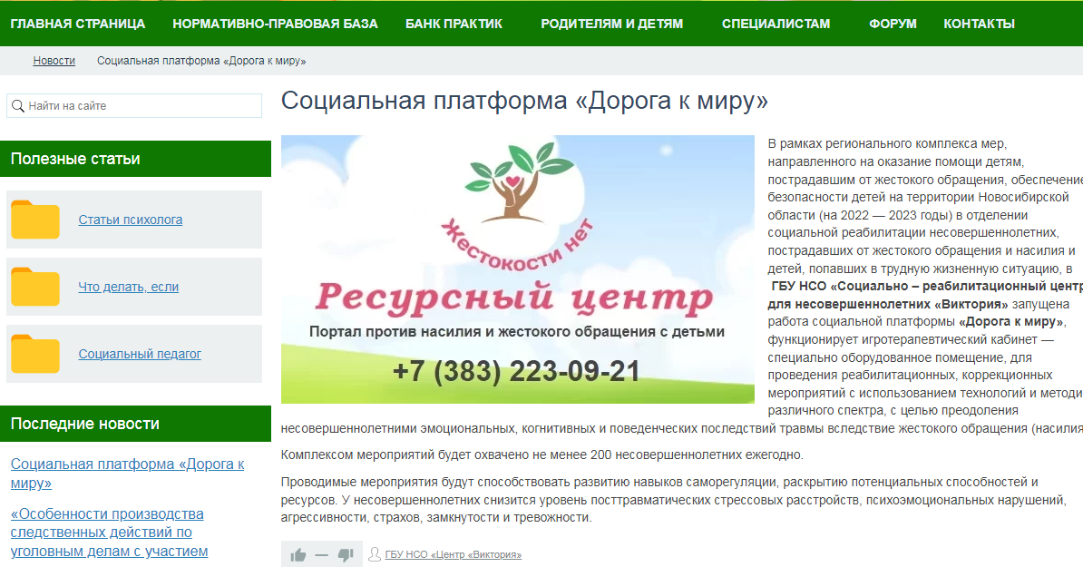
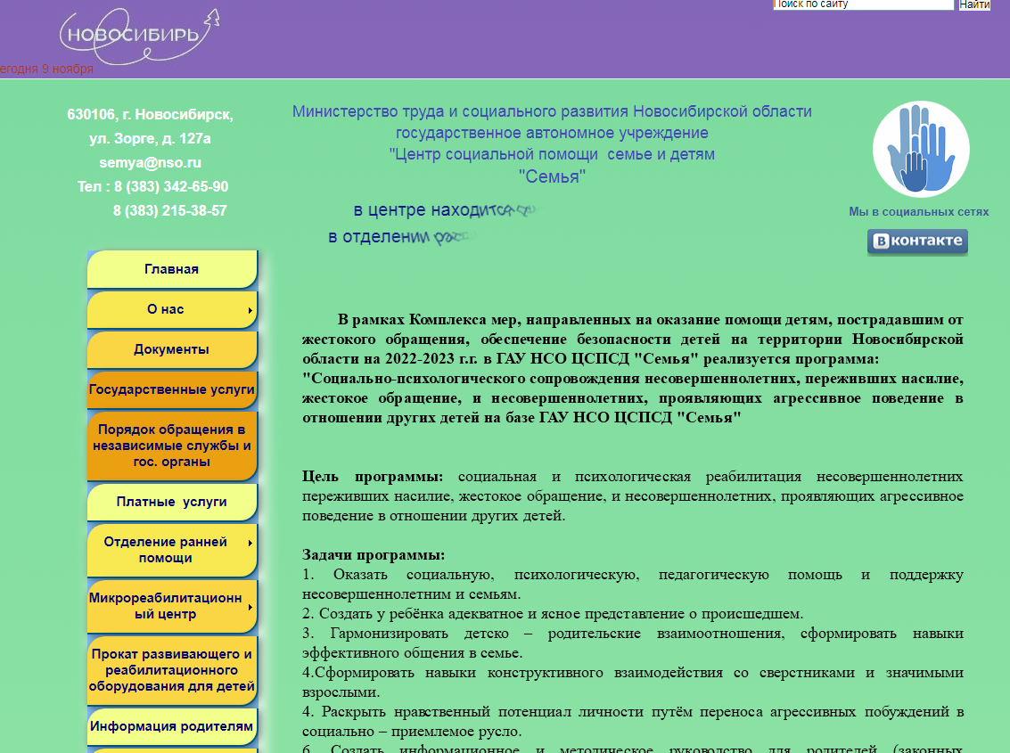
НОВОСИБИРСКАЯ ОБЛАСТЬ
ИНФОРМИРОВАНИЕ НА ОФИЦИАЛЬНЫХ САЙТАХ ОРГАНИЗАЦИЙ

Slide 6
ЭФФЕКТИВНЫЕ СЕРВИСЫ, РЕАЛИЗУЕМЫЕ В РАМКАХ СОЦИАЛЬНОЙ ПЛАТФОРМЫ ДЛЯ ДЕТЕЙ, ПЕРЕЖИВШИХ НАСИЛИЕ, ЖЕСТОКОЕ ОБРАЩЕНИЕ
Служба оказания экстренной помощи несовершеннолетним
выявление и анализ психологического состояния несовершеннолетних из семей с возможными фактами жестокого обращения, насилия, оценку ситуации в семье
Специализированная комната (помещение, дружественное детям: комната ожидания и комната опроса)
проведение реабилитационных мероприятий с детьми и их родителями, в том числе опроса и интервьюирования несовершеннолетних в процессе следственных мероприятий
индивидуальная и групповая реабилитационная работа с несовершеннолетними
Темная и светлая сенсорная комнаты
Игротерапевтический кабинет
восстановление и сохранение позитивных детско-родительских отношений, улучшение эмоциональной атмосферы в семье путем активизации внутренних ресурсов семьи, через развитие творческого потенциала членов семьи и их включения в новые формы досуга

Slide 7
ЭФФЕКТИВНЫЕ СЕРВИСЫ, РЕАЛИЗУЕМЫЕ В РАМКАХ ДЕЯТЕЛЬНОСТИ СОЦИАЛЬНОЙ ПЛАТФОРМЫ ДЛЯ ДЕТЕЙ, ПРОЯВЛЯЮЩИХ АГРЕССИЮ ПО ОТНОШЕНИЮ К ДРУГИМ ДЕТЯМ
Туристический клуб
организация социально значимой деятельности через проведение мероприятий военно-патриотической и спортивной направленности, проектной, исследовательской деятельности
проведение мероприятий по снижению агрессивных и насильственных проявлений в подростковой среде, военно-патриотическому воспитанию, повышению гражданской ответственности и правовой культуры
Уличная спортивная площадка
Сервисы, обеспечивающие социально продуктивную и развивающую досуговую деятельность несовершеннолетних
студия кабельного телевидения, детская телевизионная и мультипликационная студия, радиостудия, творческая арт-студия, кабинет робототехники, мобильный класс виртуальной реальности, театральная студия, компьютерный класс
Комната психологической разгрузки
организация психологических занятий, психотерапевтических сеансов с несовершеннолетними

Slide 8
ТЕХНОЛОГИИ, ПРИМЕНЯЕМЫЕ В РАМКАХ ДЕЯТЕЛЬНОСТИ СОЦИАЛЬНОЙ ПЛАТФОРМЫ ДЛЯ ДЕТЕЙ ВСЕХ ЦЕЛЕВЫХ ЦЕЛЕВЫХ ГРУПП И ИХ РОДИТЕЛЕЙ
технология «Межведомственное взаимодействие по выявлению детей, пострадавших от жестокого обращения и нуждающихся в предоставлении социальных услуг
технология «Раннее выявление случаев жестокого обращения с детьми»
технология «Оценка безопасности и оценка риска жестокого обращения с ребёнком»
технология «Профилактика жестокого обращения с детьми»
технология «Реабилитация детей, пострадавших от жестокого обращения, в условиях стационара»
технологии функционального биоуправления с биологической обратной связью (диагностика и коррекция поведения с применение БОС «Комфорт»)
технология игротерапии в рамках обеспечения, восстановления и сохранения позитивного эмоционального настроя несовершеннолетних, активизации их внутреннего ресурса, развития творческого потенциала
технология «Краткосрочное кризисное консультирование семьи»
ТЕХНОЛОГИИ И ФОРМЫ РАБОТЫ С ДЕТЬМИ ЦЕЛЕВЫХ ГРУПП И ИХ СЕМЬЯМИ

Slide 9




МИНИСТЕРСТВО ТРУДА И СОЦИАЛЬНОГО РАЗВИТИЯ НОВОСИБИРСКОЙ ОБЛАСТИ
630007, г. Новосибирск, ул. Серебренниковская, д. 6
тел: (383) 238-75-10
электронная почта: uszn@nso.ru
официальный сайт: https://mtsr.nso.ru/
https://t.me/mtsrnsoru
https://ok.ru/group/58758250496025
https://vkcom/msrnso

